Slide 1
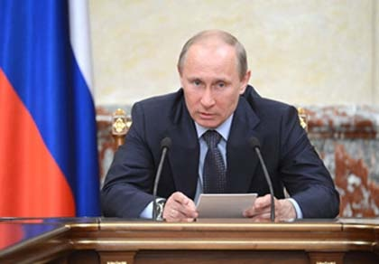
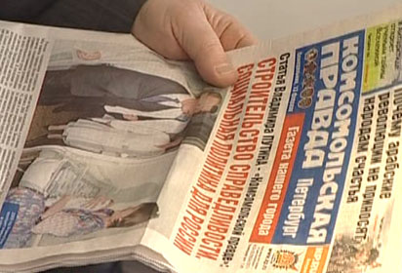
Эффективный контракт
Одним из ключевых направлений государственной политики является развитие педагогического кадрового потенциала
В статье «Строительство справедливости. Социальная политика для России»
В.В. Путин обратил внимание на необходимость выхода
на ЭФФЕКТИВНЫЙ КОНТРАКТ
с педагогическими работниками.

Slide 2
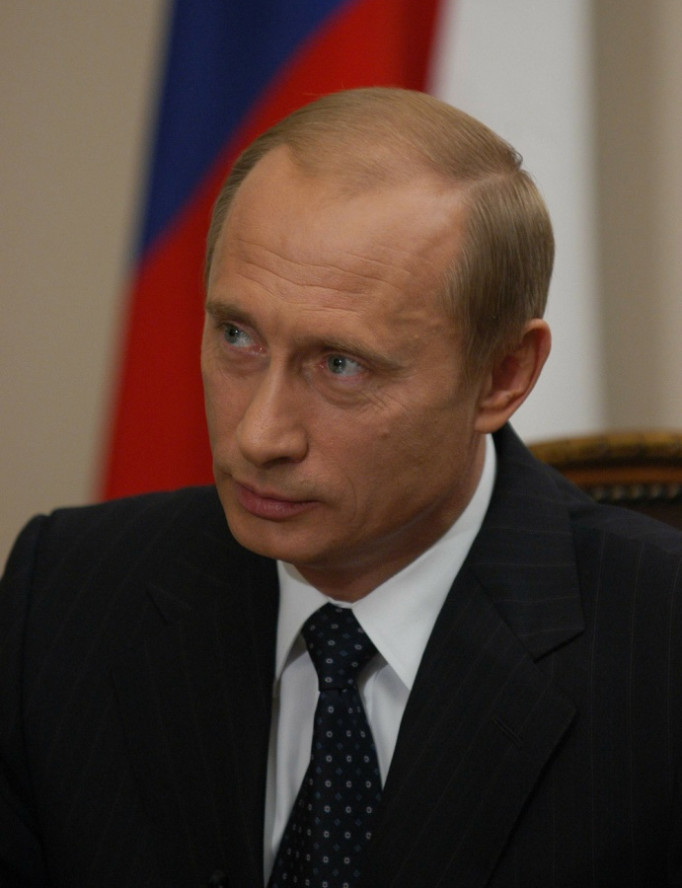
«…ошибочно представлять программу кадрового развития как простое повышение зарплат по принципу всем сестрам по серьгам, то есть всем поровну, без учёта квалификаций и реального вклада каждого работника. В каждой организации (медицинской, образовательной, научной) должна быть сформирована собственная программа развития и кадрового обновления» В.В. Путин
Эффективный контракт

Slide 3
ПРОФЕССИОНАЛЬНЫЙ СТАНДАРТ ПЕДАГОГА
Приказ Минтруда России от 18.10.2013 №544н «Об утверждении профессионального стандарта «Педагог (педагогическая деятельность в сфере дошкольного, начального общего, основного общего, среднего общего образования) (воспитатель, учитель)»
Зарегистрирован Минюстом России
6 декабря 2013 года.

Slide 4
Стандарт – инструмент реализации стратегии образования в меняющемся мире.
Стандарт – инструмент повышения качества образования и выхода отечественного образования на международный уровень.
Стандарт – объективный измеритель квалификации педагога.
Стандарт – средство отбора педагогических кадров в учреждения образования
Стандарт – основа для формирования трудового договора, фиксирующего отношения между работником и работодателем.

Slide 5
Стандарт должен:
Соответствовать структуре профессиональной деятельности педагога.
Не регламентировать деятельность педагога.
Избавить педагога от несвойственных функций
Побуждать к поиску нестандартных решений
Соответствовать международным нормам и регламентам
Соотносится с требованиями профильных министерств и ведомств, от которых зависят исчисление трудового стажа, и т.д.

Slide 6
ХАРАКТЕРИСТИКА СТАНДАРТА
в нем определяются основные требования к квалификации педагога.
Может дополнятся региональными требованиями
Может быть дополнен внутренним стандартом образовательного учреждения
Является уровневым, учитывающим специфику работы педагогов дошкольного учреждения и школы
Отражает структуру профессиональной деятельности педагога
Выдвигает требования к личностным качествам педагога

Slide 7
ФУНКЦИИ ПРОФЕССИОНАЛЬНОГО СТАНДАРТА ПЕДАГОГА
Преодоление технократического подхода в оценке труда педагога
Обеспечение координированный рост свободы и ответственности педагога за результаты труда
Мотивация педагога на постоянное повышение квалификации

Slide 8
ОБЛАСТЬ ПРИМЕНЕНИЯ ПРОФЕССИОНАЛЬНОГО СТАНДАРТА ПЕДАГОГА
при приеме на работу в образовательное учреждение на должность «педагог»
при проведении аттестации региональными органами исполнительной власти, осуществляющими управление в сфере образования
При проведении аттестации педагогов самими образовательными организациями, в случае предоставления им соответствующих полномочий.

Slide 9
Цель применения профессионального стандарта
Определять необходимую квалификацию педагога
Обеспечить подготовку педагога для получения высоких результатов его труда.
Обеспечить осведомленность педагога о предъявляемых к нему требованиях
Содействовать вовлечению педагогов в решение задачи повышения качества образования

Slide 10
Содержание профессионального стандарта в области ОБУЧЕНИЕ
Иметь высшее образование
Знать программы обучения
Уметь планировать и анализировать работу
Владеть формами и методами обучения – стандартными и инновационными.
Использовать специальные подходы, чтобы охватить всех детей
Уметь объективно оценивать возможности детей, используя разные формы и методы контроля
Владеть ИКТ-компетенциями.

Slide 11
Содержание профессионального стандарта в области ВОСПИТАНИЕ
владеть формами и методами воспитательной работы
Владеть организационными формами и методами
Уметь общаться с детьми, защищать их интересы и достоинство
Поддерживать уклад, атмосферу и традиции учреждения, внося в них свой положительный вклад.

Slide 12
Содержание профессионального стандарта в области РАЗВИТИЕ
Готовность принять всех детей
Выявлять разнообразные проблемы детей, оказывать адресную помощь
Готовность к взаимодействию с другими специалистами
Уметь отслеживать динамику развития ребенка

Slide 13
ПРОФЕССИОНАЛЬНЫЕ КОМПЕТЕНЦИИ ВОСПИТАТЕЛЯ, ОТРАЖАЮЩИЕ СПЕЦИФИКУ РАБОТЫ НА ДОШКОЛЬНОМ УРОВНЕ ОБРАЗОВАНИЯ
Педагог должен:
Знать специфику дошкольного образования
Знать общие закономерности развития детей
Уметь организовывать ведущие виды деятельности
Владеть теорией и методиками развития детей дошкольного возраста
Уметь планировать, реализовывать и анализировать образовательную работу с детьми
Уметь планировать и корректировать образовательные задачи по результатам мониторинга
Владеть методами и средствами психолого-педагогического просвещения родителей
Владеть ИКТ-компетенциями

Slide 14
Методы оценки выполнения требований профессионального стандарта педагога
Профессиональная деятельность воспитателя оценивается только комплексно. Высокая оценка включает:
сочетание показателей динамики развития интегративных качеств ребенка
Положительное отношение к детскому саду
Высокой степени активности и вовлеченности родителей в жизнь детского сада

Slide 15
СПАСИБО ЗА ВНИМАНИЕ

